Slide 1
La période radioactive
PowerPoint 7.2

Slide 2
La révision du PowerPoint 7.1 et quelque chose de nouveau
Isotope parent
Isotope fils
$${}_{88}^{226}{Ra→ {}_{86}^{222}{Rn+ {}_{2}^{4}α}}$$
La désintégration alpha
$${}_{53}^{131}{I → {}_{54}^{131}{Xe+ {}_{−1}^{0}β}}$$
La désintégration béta
$${}_{28}^{60}{Ni→ {}_{28}^{60}{Ni+ {}_{0}^{0}γ}}$$
La désintégration gamma

Slide 3
La période radioactive
Une période radioactive, ou une demi-vie, est le temps nécessaire pour que la moitié des noyaux d’un échantillon d’isotopes radioactifs se désintègrent, ce qui est une constant pour tout isotopes radioactifs.
Exemple, ${}_{6}^{14}C$ → ${}_{7}^{14}{N+ {}_{−1}^{0}β}$
Si on commence avec 10 atomes de carbone 14, le temps pris pour 5 atomes à se désintégrer en azote 14 est la période radioactive de carbone 14.
Pour carbone 14, ceci prend 5730 ans.
La période radioactive pour ${}_{6}^{14}C$ est, donc, 5730 ans.
Des isotopes différents ont des périodes radioactives différentes.
Désintégration béta

Slide 4
Des périodes radioactives de divers isotopes
L’isotope La demi-vie
L’isotope La demi-vie
Hydrogène 7 2.1 x 10⁻²³ secondes
Lithium 11 0.00859 secondes
Lithium 8 0.8399 secondes
Seaborgium 266 30 secondes
Nobélium 259 58 minutes
Iode 131 8.02 jours
Chrome 51 27.7025 jours
Soufre 35 87.32 jours
Californium 248 333.5 jours
Strontium 90 28.79 années
Carbone 14 5730 années
Plutonium 240 6563 années
Plutonium 239 24 110 années
Plomb 202 52 500 années
Fer 60 1 500 000 années
Uranium 235 710 000 000 années
Potassium 40 1 300 000 000 années
Uranium 238 4 500 000 000 années
Thorium 235 14 000 000 000 années
Robidium 87 47 000 000 000 années
La notation commune, 710 000 000 ans = 710 Ma

Slide 5
La désintégration radioactive de C-14 Période radioactive = 5730 ans
Numéro de demi-vies | Temps passé (années) | Le % de C-14 qui reste | Le % de N-14 produit | La masse de C-14 qui reste si on commençait avec 40 g de C-14
0 | 0 | 100% | 0% | 40 g
5730
(1 x 5730)
$\left(\frac{1}{2} x 40 g\right)$ = 20 g
1
50%
50%
11460
(2 x 5730)
$\left(\frac{1}{2} x \frac{1}{2} x 40 g\right)$ = 10 g
2
25%
75%
17190
(3 x 5730)
$\left(\frac{1}{2} x \frac{1}{2} x \frac{1}{2} x 40 g\right)$= 5 g
3
12.5%
87.5%
22920
(4 x 5730)
$\left(\frac{1}{2} x \frac{1}{2} x \frac{1}{2} x \frac{1}{2} x 40 g\right)$= 2.5 g
4
6.25%
93.75%

Slide 6
La courbe de désintégration
Une courbe de désintégration, ou une courbe de décroissance, est un graphique qui montre le taux auquel des radio-isotopes se désintègrent.
La forme de la courbe pour chaque radio-isotope est identique sauf pour la durée de la période radioactive.
On voit que l’abundance de l’isotope fils augments lorsque celle de l’isotope parent diminue.

Slide 7
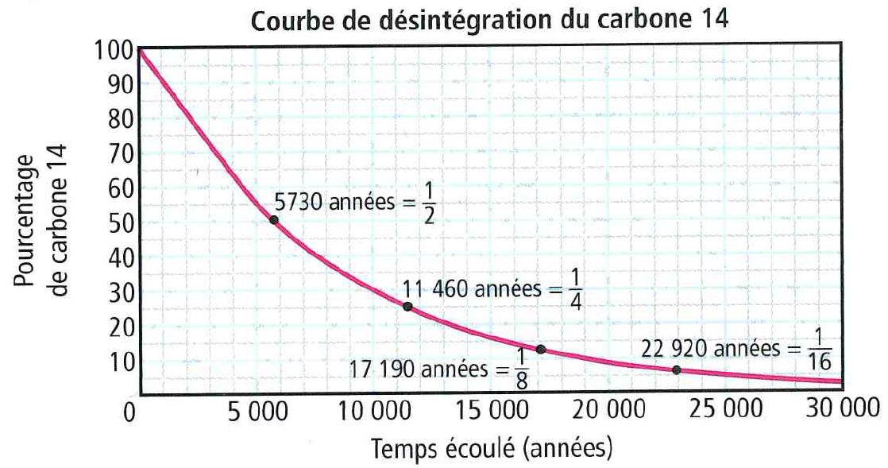
Les principes de la datation radiométrique
La datation au radiocarbone est souvent utilisée pour la datation des organismes morts.
L’abundance de C-14 dans les organismes vivants demeure relativement fixe, mais elle diminuue après la mort.
L’étendue de la datation de C-14 est basée est 50 000 ans parce qu’après ce temps-là, il reste trop peu de C-14 pour mesurer précisément.
La datation de potassium 40 est souvent utilisée pour la datation des roches et des minéraux.
L’abundance de K-40 commence à diminuer lorsqu’une roche se solidifie après quoi du gaz de Ar-40 deviant coincé dans la roche.

Slide 8
La datation radiométrique
La datation radiométrique utilize l’abundance relative des isotopes parents et des isotopes fils pour déterminer l’âge des objets.
Des radio-isotopes différents sont utiles pour des mesurer des âges différents.
Isotope |  | Période du parent (années) | Étendue de la datation (années)
Parent | fils
Carbone 14 | Azote 14 | 5730 | Jusqu’à 50 000
Uranium 235 | Plomb 207 | 710 000 000 | > 10 000 000
Potassium 40 | Argon 40 | 1 300 000 000 | 10 000 to 3 000 000 000
Uranium 238 | Plomb 206 | 4 500 000 000 | > 10 000 000
Thorium 235 | Plomb 208 | 14 000 000 000 | > 10 000 000
La datation au radiocarbone

Slide 9
D’autres usages de divers radio-isotopes basés sur leurs périodes radioactives respectives
La researche, diagnostique, et le traitment des maladies
Stérilisation de l’équipement medical
Suivre des processus dans les organismes vivants
Conservation de la nourriture
Détecter la fumée
L’analyse des polluants
Détecter des faibless dans les structures métalliques
L’analyse des minéraux et des carburants
L’étude du movement de l’eau
La détermination de l’âge des roches et des dépouilles de plantes et d’animaux.

Slide 10
Une question d’un ancient examen provincial
Question,
Un échantillon de roche contenant initialement 8 g d’U 235 ne contient plus que 2 g d’U 235 aujourd’hui. Quel est l’âge de l’échantillon de roche?
A. 710 Ma B. 1420 Ma C. 2130 Ma D. 2840 Ma
Réponse,
La période radioactive de Uranium 235 est 710 000 000 ans.
Combien de periods radioactives se sont écoulées?
$$\frac{8}{2}=4$$
1 période,
Si deux periods se sont écoulées, il fait
1 420 000 000 ans depuis la formation de cette roche,
donc, la réponse est B.
$$\frac{4}{2}=2$$
2 périodes,
2 x 710 000 000

Slide 11
Une question d’un ancient examen provincial
Question,
Un contenant contient 200 g d’iode radioactif. Après 24 jours, le contenant contient seulement 25 g de l’iode radioactif. Quel est la période radioactive de cet isotope d’iode?
A. 3 jours B. 8 jours C. 12 jours D. 24 jours.
Réponse,
Combien de fois est-ce que la quantité originale était divisée en deux pour arriver à 25 g?
Esseyez de desssiner la courbe de desintegration pour cette decomposition.
$$\frac{200}{2}=100 g$$
$$\frac{100}{2}=50 g$$
$$\frac{50}{2}=25 g$$
1 période,
2 périodes,
3 périodes,
En 24 jours, 3 périodes se sont écoulées, donc chaque
période radioactive est 8 jours et la réponse est B,
$$\frac{24}{3}=8 days.$$

Slide 12
Récapitulons!
Une période radioactive est le temps nécessaire pour 50% d’une espèce d’isotope dans un échantillon de se désintégrer à son isotope fils.
La reduction dans l’abundance d’un isotope peut être
representée dans une graphique avec une courbe de
désintégration.
Avec les periods radioactives, on peut determiner
l’âge des matériaux vivants et non-vivants.

